Slide 1


EXCELENCE ORGANIZACÍ:
MODELY A SEBEHODNOCENÍ
David Vykydal
Eva Tylečková
© Excelence organizací: Modely a sebehodnocení © 2024 by David Vykydal, Eva Tylečková is licensed under CC BY-NC 4.0
© Vysoká škola báňská – Technická univerzita Ostrava

Slide 2
Excelence organizací: Modely a sebehodnocení
Úvod pro problematiky.
Excelence organizací není o managementu kvality. Je o kvalitě managementu..”
Haim Berman
JAK CHÁPAT TQM?
TQM je filozofie managementu, vedoucí organizace k maximální spokojenosti a loajalitě zainteresovaných stran tím nejefektivnějším způsobem.
31/07/24
Pokročilé systémy managementu kvality

Slide 3
Co je excelence organizací?
Podle EFQM:
„Vynikající působení v oblasti řízení organizací a dosahovaných výsledků založené na základních principech.“
Podle M. Webstera:
„Schopnost organizací dosahovat takové výkonnosti, která umožní překonávat očekávání všech zainteresovaných stran.“
„Excelentní organizace dosahují a udržují vynikající úroveň své výkonnosti, jež umožňuje plnit nebo převyšovat očekávání všech zainteresovaných stran.“
Z popisu EFQM Modelu excelence, verze 2013
31/07/24
Pokročilé systémy managementu kvality

Slide 4
CHARAKTERISTIKY EXCELENTNÍCH ORGANIZACÍ:
daleko převyšují „šedivý průměr“ výkonnosti v daném odvětví,
mají vůdčí osobnosti s jasnou vizí, posláním a hodnotami,
dominuje v nich přesvědčení, že dodávání co nejvyšší hodnoty je prvořadým smyslem jejich existence,
orientují se na potřeby a očekávání všech zainteresovaných stran, ne pouze externích zákazníků,
vysoce nadprůměrné výsledky jsou dlouhodobě dosahovány jako efekt pokročilých a neustále rozvíjených systémů managementu,
vyznačují se vysokou úrovní podnikové kultury,
31/07/24
Pokročilé systémy managementu kvality

Slide 5
CHARAKTERISTIKY EXCELENTNÍCH ORGANIZACÍ:
je přikládán značný význam tzv. „měkkým složkám“ managementu, tzn. všemu, co souvisí s tzv. lidským faktorem,
namísto akcí „ext post“ je všude uplatňována zásada prevence, včetně řízení všech rizik i příležitostí,
práce s lidmi má přednost před rigidní aplikací různých metod, nástrojů a modelů,
systematicky využívají všechny příležitosti a formy k učení se,
jsou vysoce inovativní, pružné a podporují tvořivost u všech skupin zaměstnanců,
uvědomují si svou roli v udržitelném rozvoji regionů a národních ekonomik,
aplikují určité, všeobecně respektované principy.
31/07/24
Pokročilé systémy managementu kvality

Slide 6
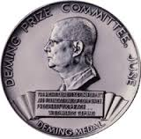
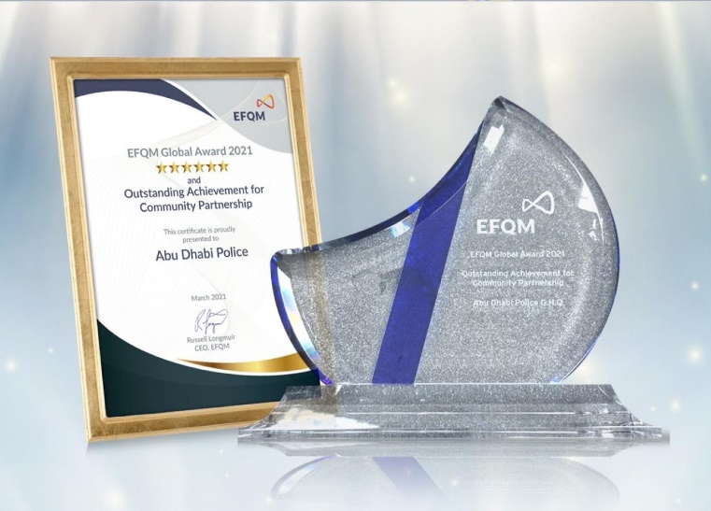

CO JSOU MODELY EXCELENCE?
Podle Asian Productivity Organization:
„Nástroj, pomáhající organizacím posuzovat jejich silné a slabé stránky a navádějící je k tomu, co by bylo žádoucí udělat v budoucnosti. Poskytuje manažerům osvědčené přístupy k řízení organizací, jež povede s jistotou k udržitelnému a měřitelnému úspěchu.“
Deming Prize Model
(www.juse.or.jp/deming)
Baldrige Excellence Framework
(www.nist.gov/baldrige)
EFQM Model
(www.efqm.org)
31/07/24
Pokročilé systémy managementu kvality

Slide 7
MODELY EXCELENCE A ČESKÁ REPUBLIKA
Katedra managementu kvality VŠB-TUO provedla od Listopadu 2017 do Února 2018 šetření s cílem zjistit, jak české organizace vnímají modely excelence a jak s nimi pracují. Osloveno bylo celkem 321 organizací, byly zpracovány odpovědi z 61 organizací (návratnost 19%). Až 48 % respondentů bylo ze sektoru strojírenské výroby, včetně automotive.
Hlavní zjištění:
Jen asi 6 % organizací nemělo certifikován systém managementu kvality alespoň vůči ISO 9001.
Jen 16 % organizací pracuje s některým z modelů excelence.
64 % organizací uvedlo, že má pouze minimální povědomí o existenci takových modelů a jako hlavní příčiny byly specifikovány nedostatek informací a nezájem vedení organizací.
31/07/24
Pokročilé systémy managementu kvality

Slide 8
MODELY EXCELENCE A ČESKÁ REPUBLIKA
Hlavní zjištění:
Jako největší bariéry implementace modelů excelence byly identifikovány:
  nedostatek zaměstnanců,
  nedůvěra vrcholových manažerů vůči pojmu „excelence organizací”,
  fakt, že kvalita není v organizaci prioritou.
Organizace, které s některým z modelů excelence pracují, jako nejvýznamnější efekty uvedly:
  zlepšení úrovně systému managementu a
  zvýšení pozitivního vnímání ze strany zákazníků a dalších zainteresovaných stran.
31/07/24
Pokročilé systémy managementu kvality

Slide 9

CO JE MODEL EFQM?
Je pragmatickým, generickým i praktickým nástrojem, navrženým zástupci špičkových organizací k podpoře trvalého zlepšování, inovací a změn.
Umožňuje lidem pochopit kauzální vztahy mezi tím jak organizace pracuje a dosahovanými výsledky.
Poskytuje výchozí strukturu pro efektivní, účinné a komplexní vytváření a rozvoj systémů managementu.
Vytváří bázi pro oceňování organizací na národní i celoevropské úrovni.
Zahrnuje soubor tří integrovaných částí.
31/07/24
Pokročilé systémy managementu kvality

Slide 10
INTEGROVANÉ PRVKY EFQM MODELU EXCELENCE
Prvky EFQM Modelu
8 zásad definuje předpoklady dosahování trvalého úspěchu!
Principy excelence
Poskytují rámec a návod na to jak dosahovat a posuzovat určitou úroveň excelence!
Nástroj umožňující kvantifikaci úrovně excelence a její systematické zlepšování!
EFQM
MODEL
Kritéria
RADAR
31/07/24
Pokročilé systémy managementu kvality

Slide 11
EXCELENCE – ZÁKLADNÍ PRINCIPY
Trvalé dosahování vynikajících výsledků
Agilní řízení
Vytváření trvale udržitelné budoucnosti
Dosahování úspěchu díky schopnostem lidí
PRINCIPY EXCELENCE ORGANIZACÍ
Rozvíjení schopností organizace
Vytváření hodnoty pro zákazníky
Vedení s vizí, inspirací a integritou
Využívání kreativity a inovací
31/07/24
Pokročilé systémy managementu kvality

Slide 12
Trvalé dosahování vynikajících výsledků
Excelentní organizace dosahují trvale udržitelných a vynikajících výsledků, které odpovídají jak krátkodobým tak dlouhodobým potřebám všech jejich zainteresovaných stran v kontextu prostředí, ve kterém působí.
Excelentní organizace obvykle pro to v praxi dělají:
systematicky zkoumají požadavky zainteresovaných stran,
identifikují klíčové výsledky vzhledem ke své vizi a misi,
využívají a hodnotí vyvážený soubor svých výsledků pro dosahování a přezkoumání svého pokroku,
stanovují své cíle na základě srovnání své výkonnosti s jinými organizacemi,
zajišťují transparentnost podávání finančních i nefinančních zpráv zainteresovaným stranám,
poskytují svým zaměstnancům přesné a dostatečné informace pro jejich objektivní rozhodování, apod.
31/07/24
Pokročilé systémy managementu kvality

Slide 13
Vytváření hodnoty pro zákazníky
Excelentní organizace trvale vytvářejí hodnotu pro zákazníky tím, že chápou, předvídají a naplňují jejich potřeby a očekávání a využívají příležitosti.
Excelentní organizace obvykle pro to v praxi dělají:
znají jednotlivé skupiny svých stávajících i potenciálních zákazníků a předvídají jejich požadavky,
převádějí tyto požadavky do atraktivních a trvale udržitelných přírůstků hodnoty pro zákazníky,
budují a udržují otevřený dialog se zákazníky,
zapojují své zákazníky do inovací hodnot a rozvoje svých produktů,
průběžně monitorují a přezkoumávají vnímání svých zákazníků,
porovnávají svou výkonnost s relevantními benchmarky a učí se z jejich silných i slabých stránek s cílem maximalizovat hodnotu pro zákazníky, apod.
31/07/24
Pokročilé systémy managementu kvality

Slide 14
Vytváření trvale udržitelné budoucnosti
Excelentní organizace mají pozitivní vliv na okolní svět tím, že současně se zvyšováním své výkonnosti zlepšují ekonomické, environmentální a sociální podmínky ve společnosti, ve které působí.
Excelentní organizace obvykle pro to v praxi dělají:
chápou své klíčové kompetence a to, jak mohou vytvářet sdílenou hodnotu ve prospěch společnosti,
integrují koncept trvalé udržitelnosti do své strategie a tvorby procesů,
přidělují zdroje tak, aby zabezpečovaly spíše dlouhodobé potřeby než krátkodobý zisk,
vytvářejí portfolio svých produktů a aktivně řídí jejich celý životní cyklus trvale udržitelným způsobem,
měří a optimalizují dopad svých činností a životního cyklu produktů na veřejné zdraví, bezpečnost a životní prostředí,
aktivně zvyšují své standardy v oblasti společenské odpovědnosti ve svém odvětví, apod.
31/07/24
Pokročilé systémy managementu kvality

Slide 15
Rozvíjení schopností organizace
Excelentní organizace rozvíjejí své schopnosti efektivním řízením změn uvnitř i mimo svou organizaci.
Excelentní organizace obvykle pro to v praxi dělají:
analyzují trendy své skutečné výkonnosti a identifikují příležitosti dalšího rozvoje, aby bylo dosaženo strategických cílů,
vytvářejí kulturu neustálého zlepšování efektivity týmové práce,
zajišťují dostupnost finančních, lidských i technologických zdrojů pro svůj rozvoj,
zavádějí sdílené hodnoty, odpovědnost, etiku a kulturu důvěry,
spolupracují se svými partnery, aby dosáhly vzájemného prospěchu tím, že se vzájemně podporují svými zdroji a znalostmi,
identifikují příležitosti pro možná budoucí partnerství, jež zvýší schopnost vytvářet hodnotu pro zainteresované strany, apod.
31/07/24
Pokročilé systémy managementu kvality

Slide 16
Vedení s vizí, inspirací a integritou
Excelentní organizace mají vůdčí osobnosti, které utvářejí budoucnost a uvádějí ji do života, přičemž působí jako vzory jejich hodnot a etiky.
Excelentní organizace mají lídry, kteří obvykle v praxi:
svým příkladem inspirují pracovníky a vytvářejí kulturu angažovanosti, zmocňování a zodpovědnosti,
prosazují hodnoty organizace a rozvíjejí její dobré jméno,
stanovují a sdělují jasné směřování a strategické zaměření organizace a vedou své pracovníky k tomu, aby se s misí, vizí a cíli organizace ztotožnili,
prokazují svou schopnost přijímat včasná a jasná rozhodnutí, založená na dostupných informacích a znalostech,
chápou, že dosažení trvalé výhody závisí na schopnosti rychlého učení se a nových způsobech myšlení,
jsou odpovědni za své jednání vůči zainteresovaným stranám, apod.
31/07/24
Pokročilé systémy managementu kvality

Slide 17
Agilní řízení
Excelentní organizace jsou široce respektované pro svou schopnost efektivně a účinně identifikovat příležitosti i hrozby a reagovat na ně.
Excelentní organizace obvykle pro to v praxi dělají:
vhodným způsobem identifikují změny v externím prostředí a tyto změny převádějí do možných scénářů svého budoucího vývoje,
převádějí svou strategii do svých procesů, projektů i organizačních struktur,
zajišťují rychlou implementaci nutných změn,
vytvářejí vhodnou kombinaci ukazatelů výkonnosti, umožňující přezkoumávání účinnosti klíčových procesů a jejich podílu na dosahování strategických cílů,
využívají údaje o výkonnosti svých procesů a vhodné benchmarky pro podporu kreativity a inovací,
efektivně řídí změny pomocí řízení projektů a zlepšování svých procesů, apod.
31/07/24
Pokročilé systémy managementu kvality

Slide 18
Dosahování úspěchu díky schopnostem lidí
Excelentní organizace si cení svých pracovníků a vytvářejí kulturu zmocňování pro dosahování jak osobních cílů, tak i cílů organizace.
Excelentní organizace obvykle pro to v praxi dělají:
definují kompetence a úroveň výkonnosti pracovníků požadované pro dosahování strategických záměrů a cílů,
zmocňují pracovníky k plnému využití jejich potenciálu,
zajišťují vhodnou rovnováhu pracovního a osobního života v realitě nepřetržitého on-line připojení a nových způsobů práce,
rozvíjejí dovednosti a kompetence svých pracovníků s cílem zajistit jejich budoucí mobilitu a zaměstnatelnost,
motivují své pracovníky k tomu, aby se zapojili do zlepšování a inovací,
využívají vhodné strategie a nástroje udržování dialogu se svými pracovníky apod.
31/07/24
Pokročilé systémy managementu kvality

Slide 19
Využívání kreativity a inovací
Excelentní organizace zvyšují hodnotu svých produktů a svou výkonnost díky neustálému rozvoji a systematickým inovacím s využitím tvořivosti svých zainteresovaných stran.
Excelentní organizace obvykle pro to v praxi dělají:
využívají znalosti svých zainteresovaných stran ke generování nápadů a inovací,
vytvářejí a řídí učící se a spolupracující sítě s cílem identifikovat příležitosti ke zlepšování a inovacím,
chápou, že inovace se mohou vztahovat na produkty, procesy, organizační strukturu i podnikatelské modely,
v oblasti inovací stanovují jasné záměry a cíle,
převádějí nápady do reality v časovém rámci, který maximalizuje výhody, jež lze získat, apod.
31/07/24
Pokročilé systémy managementu kvality

Slide 20
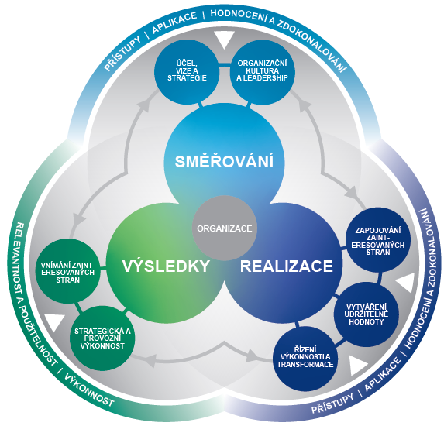

MODEL EFQM – kriteriální rámec
Zveřejnění: Říjen 2019. Druhé doplněné vydání v r. 2021
Účel: Podpora organizací v jejich úsilí o rozvoj systémů managementu a zvyšování výkonnosti.
Charakter: Generický nástroj, který neobsahuje požadavky, ale soubor kritérií a naváděcích bodů, jež reflektují nejlepší praxi.
Oblasti využití:
  Inspirace ke zlepšování.
  Kritéria pro sebehodnocení.
  Kritéria pro oceňování EFQM Global Award a obdobnými národními cenami.
31/07/24
Pokročilé systémy managementu kvality

Slide 21
MODEL EFQM – kriteriální rámec
1. Účel, vize a strategie
(100 b.)
SMĚŘOVÁNÍ
2. Kultura organizace a vůdcovství
(100 b.)
31/07/24
Pokročilé systémy managementu kvality

Slide 22
MODEL EFQM – kriteriální rámec
SMĚŘOVÁNÍ
Aby organizace mohla dosahovat a udržovat vynikající výsledky, překračující očekávání zainteresovaných stran, musí:
definovat inspirativní účel své existence,
formulovat ambiciózní vizi,
vytvořit strategii orientovanou na vytváření udržitelné hodnoty a
budovat kulturu úspěchu.
Nastavení strategického směřování připravuje organizace na cestu k tomu, aby byla vnímána jako lídr ve svém ekosystému s dobrou výchozí pozicí pro realizaci svých budoucích plánů.
31/07/24
Pokročilé systémy managementu kvality

Slide 23
MODEL EFQM – kriteriální rámec
1. Účel, vize a strategie
(100 b.)
Vynikající organizace je definována účelem, který inspiruje, vizí, která je ambiciózní a strategií, přinášející výsledky.
Dílčí kritéria:
1.1 Definování účelu a vize.
1.2 Identifikace a pochopení potřeb zainteresovaných stran.
1.3 Porozumění ekosystému, vlastní způsobilosti a hlavních výzev.
1.4 Rozvoj strategie.
1.5 Návrh a implementace systému managementu a systému managementu výkonnosti.
31/07/24
Pokročilé systémy managementu kvality

Slide 24
MODEL EFQM – kriteriální rámec
1.2 Identifikace potřeb zainteresovaných stran a jejich pochopení
V praxi shledáváme, že vynikající organizace:
Identifikuje zainteresované strany ve svém ekosystému a prioritizuje ty, které považuje za klíčové, tj. ty, které mají potenciál pomoci jí v dosažení účelu, vize a strategie nebo jí mohou v jejich dosažení naopak bránit.
Rozumí tomu, jak jsou její klíčové zainteresované strany ovlivňovány jejím účelem a vizí.
Identifikuje potřeby a očekávání klíčových zainteresovaných stran a zvažuje je v kontextu vlastního účelu a vize.
Analyzuje faktory, které ovlivňují chování, vztahy a rozhodování klíčových zainteresovaných stran, a jak jimi může být ovlivněna.
Studuje a snaží se pochopit kompetence a strategie klíčových zainteresovaných stran a vhodně reaguje na to, jak by mohly ovlivnit její účel, vizi, strategii a obchodní model.
31/07/24
Pokročilé systémy managementu kvality

Slide 25
MODEL EFQM – kriteriální rámec
Kultura organizace je specifickým a nadčasovým souborem hodnot a norem sdílených lidmi v rámci organizace, jež v průběhu času ovlivňuje jejich chování vůči sobě navzájem i vůči klíčovým zainteresovaným stranám.
2. Kultura organizace a vůdcovství
(100 b.)
Dílčí kritéria:
2.1 Řízení kultury organizace a rozvíjení hodnot.
2.2 Vytváření podmínek pro realizaci změn.
2.3 Podpora tvořivosti a inovací.
2.4 Sjednocování se a angažování pro naplňování účelu, vize a strategie.
31/07/24
Pokročilé systémy managementu kvality

Slide 26
MODEL EFQM – kriteriální rámec
3. Zapojování zainteresovaných stran
(100 b.)
REALIZACE
5. Řízení výkonnosti a změn (100 b.)
31/07/24
Pokročilé systémy managementu kvality

Slide 27
MODEL EFQM – kriteriální rámec
REALIZACE
Nastavení strategického směřování sice připravuje organizaci na cestu k budoucím úspěchům, avšak je potřebné tuto strategii efektivně a účinně uskutečňovat se zajištěním toho:
že si je vědoma, kdo jsou její zainteresované strany v jejím ekosystému a plně zapojovala ty, které jsou klíčové pro její úspěch,
že vytváří udržitelnou (trvalou) hodnotu,
že dosahuje takové úrovně výkonnosti, která je nezbytná pro úspěch dnes, ale která rovněž podporuje nutné zlepšování a transformaci pro zjištění úspěchů i v budoucnosti.
31/07/24
Pokročilé systémy managementu kvality

Slide 28
MODEL EFQM – kriteriální rámec
3. Zapojování zainteresovaných stran
(100 b.)
Byť organizací identifikované zainteresované strany mohou být svým způsobem specifické, existuje velká pravděpodobnost, že principy jejich angažování mají mnoho velmi podobných zásad.
Dílčí kritéria:
3.1 Zákazníci: Budování udržitelných vztahů.
3.2 Pracovníci: Získávání, zmocňování, rozvoj a udržování
3.3 Obchodní partneři a veřejná a státní správa: Zabezpečení a udržování trvalé podpory.
3.4 Společnost: Přispívání k jejímu rozvoji, blahobytu a prosperitě.
3.5 Partneři a dodavatelé: Budování vztahů a zajištění podpory při vytváření udržitelné hodnoty.
31/07/24
Pokročilé systémy managementu kvality

Slide 29
MODEL EFQM – kriteriální rámec
4. Tvorba udržitelné hodnoty (200 b.)
Excelentní organizace si uvědomuje, že vytváření udržitelné hodnoty je životně důležité pro dosahování dlouhodobého úspěchu a finanční síly.
Dílčí kritéria:
4.1 Definování hodnoty a postupů jejího vytváření.
4.2 Komunikace a prodej hodnoty.
4.3 Dodávání hodnoty.
4.4 Definování a implementování celkových zkušeností.
31/07/24
Pokročilé systémy managementu kvality

Slide 30
MODEL EFQM – kriteriální rámec
4.1 Definování hodnoty a postupu její tvorby
V praxi shledáváme, že vynikající organizace:
Chápe, co ji odlišuje od ostatních, včetně případných konkurentů, a činí tyto odlišnosti nedílnou součástí hodnoty, kterou vytváří.
Zapojuje své klíčové zainteresované strany do procesu vývoje s cílem spoluvytvářet a maximalizovat hodnotu.
Rozvíjí portfolio svých výrobků, služeb a řešení v souladu se svým účelem a současnými a budoucími potřebami stávajících i potenciálních cílových skupin.
Navrhuje hodnotu a postup jejího vytváření odpovědným způsobem s ohledem na její životní cyklus a bere přitom v úvahu možné dopady na veřejné zdraví, bezpečnost a životní prostředí.
Využívá kvantitativní a kvalitativní průzkum trhu, (zákaznické) průzkumy a další formy zpětné vazby k rozvoji a zlepšování hodnotové nabídky a vytváření hodnoty.
31/07/24
Pokročilé systémy managementu kvality

Slide 31
MODEL EFQM – kriteriální rámec
5. Řízení výkonnosti a změn (100 b.)
Aby organizace mohla být trvale úspěšná, musí být v současnosti i v budoucnu schopna naplňovat tyto dva požadavky současně.
Dílčí kritéria:
5.1 Řízení výkonnosti a rizik.
5.2 Transformace organizace s ohledem na budoucnost.
5.3 Řízení inovací a využívání technologií.
5.4 Využívání dat, informací a znalostí.
5.5 Řízení majetku a zdrojů.
31/07/24
Pokročilé systémy managementu kvality

Slide 32
MODEL EFQM – kriteriální rámec
6. Vnímání zainteresovaných stran (200 b.)
VÝSLEDKY
7. Strategická a provozní výkonnost
(200 b.)
31/07/24
Pokročilé systémy managementu kvality

Slide 33
MODEL EFQM – kriteriální rámec
VÝSLEDKY
Výsledky zahrnují, čeho organizace dosáhla ve vztahu k tomu, co bylo popsáno u pilířů „Směřování”, resp. „Realizace”, včetně prognózy pro budoucnost. V praxi excelentní organizace poskytují výsledky o:
vnímání zainteresovaných stran,
vytváření udržitelné hodnoty,
řízení výkonnosti a transformace.
31/07/24
Pokročilé systémy managementu kvality

Slide 34
MODEL EFQM – kriteriální rámec
6. Vnímání zainteresovaných stran (200 b.)
Toto kritérium se zaměřuje na výsledky organizace, vycházející ze zpětné vazby od klíčových zainteresovaných stran o jejich vlastních zkušenostech se vztahy a produkty organizace – jejich vnímání.
Výsledky by měly minimálně zahrnovat:
Výsledky vnímání zákazníky.
Výsledky vnímání pracovníky.
Výsledky vnímání obchodními partnery a veřejnou, resp. státní správou.
Výsledky vnímání společností.
Výsledky vnímání partnery a dodavateli.
31/07/24
Pokročilé systémy managementu kvality

Slide 35
MODEL EFQM – kriteriální rámec
6.1 Výsledky vnímání zákazníků
Jak zákazníci vnímají např.:
dodávání celkové zkušenosti zákazníkům;
kulturu organizace; postoje a míru angažovanosti pracovníků vůči zákazníkům;
značku a pověst organizace, včetně její společenské a environmentální výkonnosti;
výrobky, služby a řešení nabízené organizací;
využívání inovací ke zlepšování procesů, výrobků, služeb a řešení organizace;
využívání technologií přispívajících k dodávání udržitelné hodnoty;
prodejní a poprodejní podporu u různých kanálů;
efektivnost a účinnost používaných komunikačních kanálů
31/07/24
Pokročilé systémy managementu kvality

Slide 36
MODEL EFQM – kriteriální rámec
7. Strategická a provozní výkonnost
(200 b.)
Toto kritérium se zaměřuje na výsledky, spojené s celkovou výkonností organizace týkající se její schopnosti naplňovat účel a strategii, vytvářet udržitelnou hodnotu a způsobilost v budoucnosti.
Výsledky by měly minimálně zahrnovat tyto oblasti:
Úspěchy v naplňování účelu organizace a vytváření udržitelné hodnoty.
Finanční výkonnost.
Naplňování očekávání klíčových zainteresovaných stran.
Dosahování strategických cílů.
Úspěchy v naplňování přístupů k řízení výkonnosti a změn.
Hybné síly (prediktivní měřítka) pro budoucnost.
31/07/24
Pokročilé systémy managementu kvality

Slide 37
MODEL EFQM – Shrnutí
Modely excelence jsou dnes využívány ve více než 80 zemích světa.
Jen EFQM Model (excelence) v současnosti využívá cca 50 000 organizací v celém světě.
Prokázalo se, že práce s modely excelence vede ke zlepšování všech aspektů činností organizací.
Primární podmínkou zlepšování je systematické sebehodnocení organizací, pro které modely excelence představují klíčový hodnotící rámec.
Naprostá většina organizací využívá modely excelence jako strategické nástroje pouze ke svému rozvoji. Jen kolem 10 % organizací si klade za cíl uspět v soutěžích o národní, resp. nadnárodní ceny.
Organizacemi je na jedné straně oceňována flexibilita a univerzálnost modelů excelence, na druhé straně však práce s nimi vyžaduje tvořivost lidí.
31/07/24
Pokročilé systémy managementu kvality

Slide 38
Podstata, postupy a techniky sebehodnocení
Dle EFQM, verze modelu 2013:
„Všezahrnující, systematický a pravidelný proces přezkoumávání činností organizace a jejích výsledků vůči EFQM Modelu Excelence.“
Účel sebehodnocení:
identifikovat silné a slabé stránky organizace;
podporovat procesy neustálého zlepšování.
31/07/24
Pokročilé systémy managementu kvality

Slide 39
SEBEHODNOCENÍ – KVANTIFIKACE POMOCÍ RADAR
Stanovit žádoucí VÝSLEDKY
Plánovat a rozvíjet PŘÍSTUPY
APLIKACE přístupů
POSOUDIT a ZLEPŠIT přístupy a jejich rozšíření
RADAR
31/07/24
Pokročilé systémy managementu kvality

Slide 40
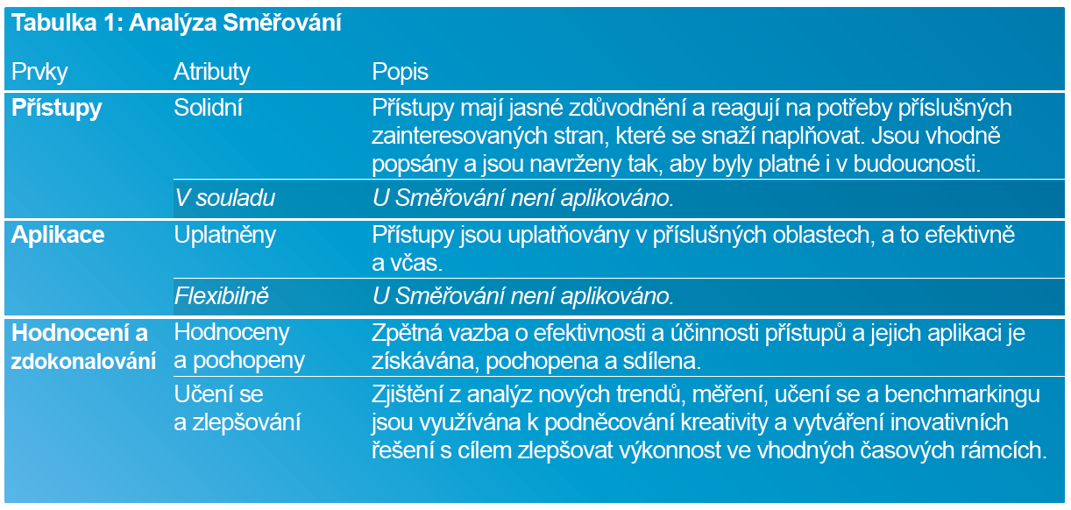
RADAR: ANALÝZA SMĚŘOVÁNÍ
31/07/24
Pokročilé systémy managementu kvality

Slide 41
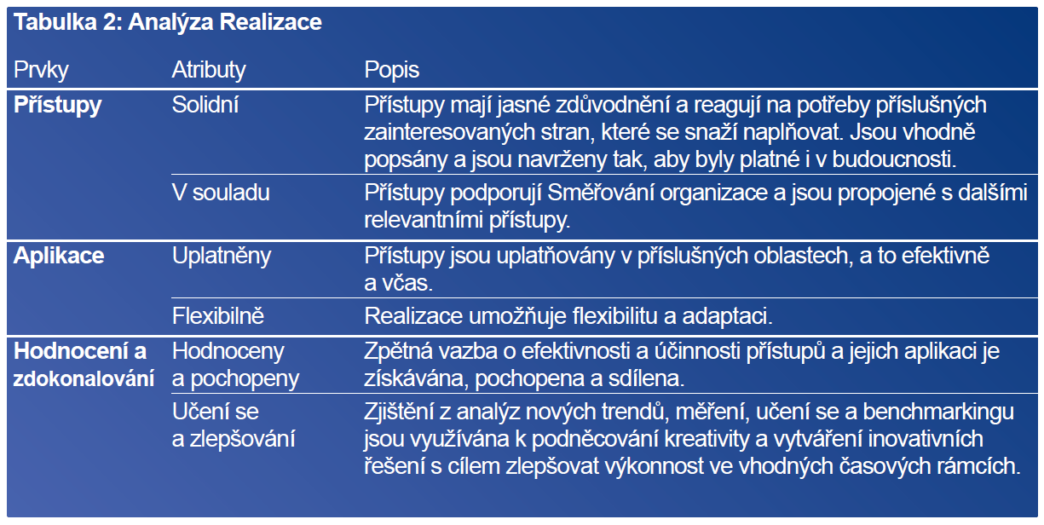
RADAR: ANALÝZA REALIZACE
31/07/24
Pokročilé systémy managementu kvality

Slide 42
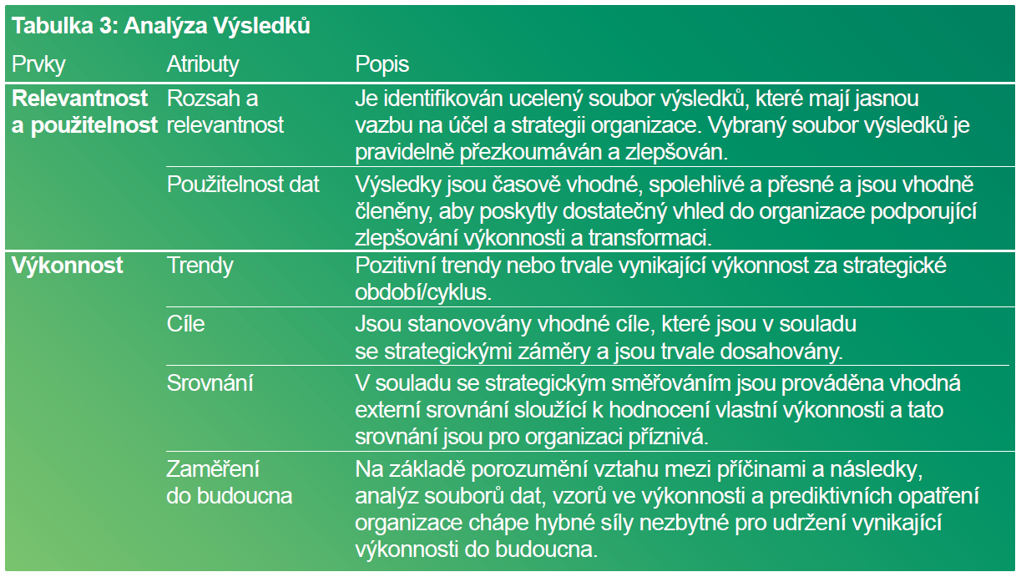
RADAR: POSUZOVÁNÍ VÝSLEDKŮ
31/07/24
Pokročilé systémy managementu kvality

Slide 43
SEBEHODNOCENÍ – Základní kroky
Sběr dat
Dosažení shody v hodnocení
Vypracování sebehodnotící zprávy
Posouzení komplexnosti dat
Hodnocení vůči modelu
Určení slabých a silných stránek
1.
Pomocí interview, analýzou záznamů, pozorováním, atd.
2.
Individuálně, s ohledem na potřeby dalších kroků.
3.
Individuálně, s ohledem na kriteriální model.
4.
Individuální kvantifikace, např. s pomocí RADAR.
5.
Týmově, např. s využitím RADAR
6.
Týmově podle potřeb přezkoumání vedením organizace
31/07/24
Pokročilé systémy managementu kvality

Slide 44
MODELY EXCELENCE – Základní předpoklady úspěchu
Poctivý zájem vrcholového vedení – vůle poznat pravdu.
Existence deklarovaných strategických záměrů organizace.
Pochopení smyslu a podstaty sebehodnocení zaměstnanci.
Přijetí všeobecně uznávaného kriteriálního modelu.
Speciálně připravený tým posuzovatelů.
Uvolnění potřebných zdrojů pro sebehodnocení.
Motivace a vedení zaměstnanců k odhalování příležitostí ke zlepšování.
Ochota poznat pravdu o reálné výkonnosti organizace.
Využívání vhodných ukazatelů k měření a monitorování výsledků.
Oddělení dvou segmentů sebehodnocení na to jak pracujeme a čeho dosahujeme.
31/07/24
Pokročilé systémy managementu kvality

Slide 45
Děkuji za pozornost
David VYKYDAL
Katedra managementu kvality
david.vykydal@vsb.cz
Transformace formy a obsahu vysokoškolského vzdělávání na VŠB-TUO
NPO_VŠB-TUO_MSMT-16605/2022

